Slide 1


Internet
Bronx naszych czasów
Szymon Szczęśniak & HRejterzy
Notes:
Kiedyś rodzice zabraniali dzieciom chodzić w niebezpieczne miejsca, jak ciemne podwórka, wąskie uliczki, zarośnięte parki czy dzielnice z wysoką przestępczością. Dzisiaj takie miejsca nadal są, chociaż jest ich mniej i nie straszą już tak bardzo, jak dawniej. Czy w takim razie zagrożenia też zniknęły? Niestety nie. Dzisiaj ciemnym podwórkiem i uliczką, takim Bronxem naszych czasów, gdzie za załomem może czyhać niebezpieczeństwo, jest Internet. I chociaż tyle się o tym mówi, okazuje się, że rodzice zdecydowanie zbyt mało obawiają się o swoje dzieci w sieci, a na pewno mają zbyt małą świadomość, jakie zbiry tam na nie czekają.

Slide 2

Pedofile
(grooming, sexting, kontakty online i offline)
Cyberchamy (cyberbullies)
Cyberzbóje i cyberjełopy
(scam, phishing, spoofing)
Szkodliwe treści (porno, gore, fake news)
Uzależnienie od telefonu
Ryzyka AI
Jak z tym walczyć?
Notes:
W prezentacji znajdziesz wiedzę w pigułce na temat różnych pułapek, które czekają na Twoje dziecko w przestrzeni Internetu, a czasami także poza nią. Największym zagrożeniem w sieci są pedofile, którzy polują na dzieci i młodzież na portalach społecznościowych, w komunikatorach i czatach. Stosują różne techniki manipulacji, których celem jest uwikłanie dziecka w relację i uwiedzenie w realnym świecie. Cyberchamy (z ang. cyberbullies) wydają się mniejszym zagrożeniem, ale okazuje się, że jest zupełnie odwrotnie, bo przemoc stosowana w Internecie pozostawia głębokie rany także w świecie realnym. W sieci czyhają również cyberzbóje, których głównym celem jest wykradanie danych przy wykorzystaniu różnych, mniej lub bardziej zaawansowanych, technik. Oprócz tego Internet otwiera dla dzieci i młodzieży ogromne możliwości dostępu do szkodliwych treści, takich jak pornografia czy brutalne nagrania, które, przyswajane w zbyt młodym wieku, mają ogromny wpływ na rozwój emocjonalny i budowanie umiejętności komunikacji międzyludzkiej. Dziecko całe dnie spędza wpatrzone w ekran smartfona? Być może to już uzależnienie od telefonu, które pochłania nie tylko czas, ale także ogromne ilości zasobów umysłowych dziecka i niszczy jego układ nerwowy. Sztuczna inteligencja to nowa, cudowna technologia, ale jak każda nowość – ciągnie za sobą szereg ryzyk, zwłaszcza dla młodych ludzi. Czy można z tym walczyć? Można, są na to metody.

Slide 3
Z jakich komunikatorów korzystają Wasze dzieci?
Kto może do nich napisać?
Notes:
70% dzieci i młodzieży spędza swój czas online na rozmowach w różnych komunikatorach. WhatsApp, Messenger, prywatne wiadomości na Instagramie, TikToku, Snapchacie, czaty na Discordzie, Signalu i w wielu innych kanałach komunikacji. Zdecydowana większość z nich pozwala na to, aby obce osoby mogły również napisać wiadomość albo zaprosić do kontaktu Wasze dziecko. Także nieznajomi dorośli albo ktoś podszywający się pod rówieśnika. Czy wiecie z kim kontaktuje się Wasze dziecko?
Źródła: https://www.internetmatters.org/pulse/#time-online

Slide 4
Pedofile
Ile dzieci rocznie w Polsce
pada ofiarami pedofilów?

Slide 5
Pedofile
2000
dzieci rocznie w PL
pada ofiarami pedofilów
20%
wszystkich dzieci dostaje wiadomości od pdfów (w tym 10-latkowie)
Notes:
Według danych statystycznych policji w Polsce prowadzonych jest rocznie ponad 2000 postępowań z art. 191-203 Kodeksu karnego, które określają przestępstwa seksualne z wykorzystaniem małoletnich. Nie są to na pewno wszystkie istniejące przypadki, bo wiele młodocianych ofiar nigdzie nie zgłasza przestępstwa ze względu na ogromną traumę, poczucie wstydu i brak wsparcia. Tym bardziej, że pedofil wykorzystuje techniki manipulacyjne i socjotechniczne, których celem jest przeniesienie ciężaru winy i odpowiedzialności właśnie na ofiarę.
Według badań prawie 20% dzieci poniżej 16. roku życia otrzymuje wiadomości o charakterze seksualnym od dorosłych, których nie znają w realnym świecie.
Źródła:
https://www.nask.pl/media/2024/10/Thinkstat_RAPORT_nastolatki-3_0_ONLINE-2.pdf

Slide 6
Pedofile
Co zdarzyło się naprawdę vs co wiedzą rodzice?
Rodzice
1%
95%
4%
Nastolatki
11%
89%
Spotkanie z osobą dorosłą poznaną w Internecie – nastolatki i rodzice o nastolatkach
tak
nie
trudno powiedzieć
Notes:
Czy kontakt online z nieznaną osobą dorosłą może wyjść poza granice sieci? Raport z ogólnopolskiego badania uczniów i rodziców przeprowadzonego przez NASK, pokazuje, że 11% z dzieci i młodzieży, które nawiązują kontakt online z osobą dorosłą, decyduje się na spotkanie z tą osobą offline. Co gorsza, rodzice dzieci nie mają świadomości na ten temat – tylko 1% z ankietowanych dorosłych dopuszcza możliwość (lub posiada taką wiedzę), że dziecko wzięło udział w takim spotkaniu. Bez tej świadomości rodzice mogą być bezradni wobec konsekwencji takiego spotkania. A sam młodociany uczestnik nie ma też okazji spojrzeć na ten problem z perspektywy dorosłej osoby i podjąć zawczasu jakichkolwiek środków zaradczych mających zagwarantować mu bezpieczeństwo.
Źródła:
https://www.nask.pl/media/2025/09/Nastolatki_RAPORT-2.pdf

Slide 7
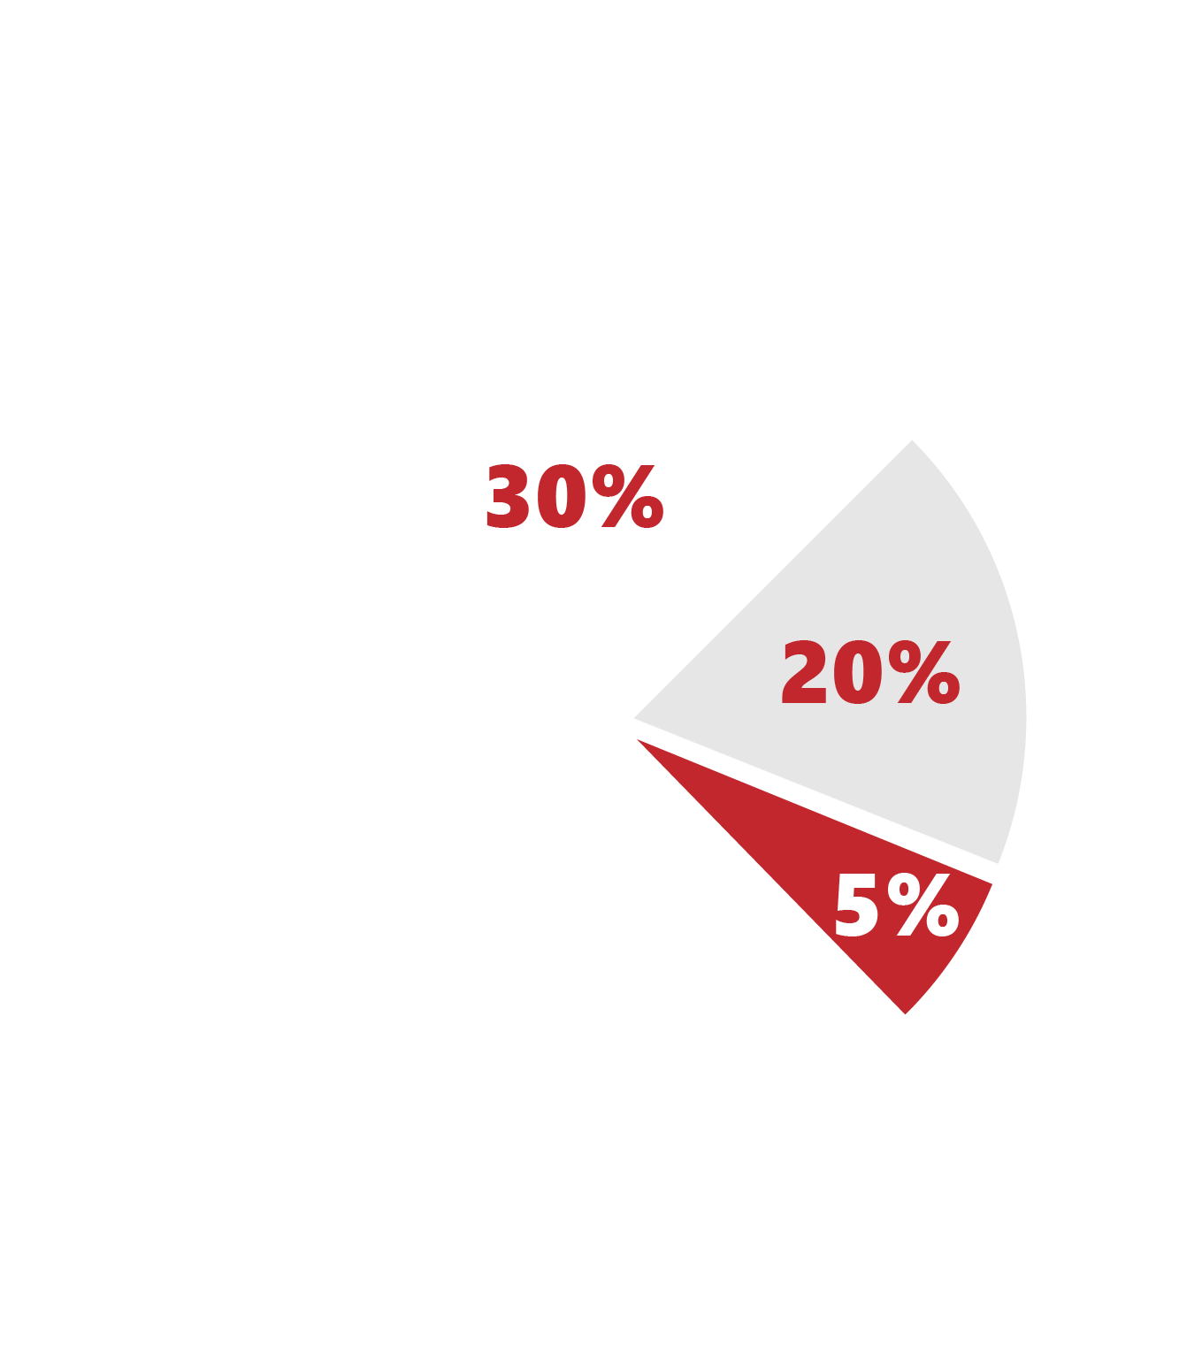
Pedofile
Kim jest pdf?
Udaje rówieśnika
Ale może to być też streamer, youtuber, influencer – ktoś kto ma społeczność
i autorytet
5% znani dorośli
20% nieznani dorośli
30% anonimowe wiadomości
Notes:
W sieci pedofil może próbować nawiązywać kontakty jako rówieśnik dziecka – wykorzystywać do tego przejęte lub fałszywe konta na portalach społecznościowych, używać komunikatorów, komentować aktywność dziecka w serwisach lub grach online. Ale taka osoba wcale nie musi działać pod przykrywką – może wykorzystywać do własnych celów swoją popularność w Internecie jako streamer, youtuber czy inny influencer, czyli ktoś, kto tworzy wokół siebie społeczność młodych ludzi i cieszy się wśród nich autorytetem. Ułatwia to komunikowanie się poprzez prywatne wiadomości (dziecko czuje się wyróżnione, docenione), komentowanie aktywności, a nawet spotkanie w realnym świecie. Według raportu NASK aż 30% młodzieży poniżej 16 roku życia otrzymało anonimowe wiadomości z żądaniem przesłania lub propozycją otrzymania nagiego zdjęcia. 20% żądań i propozycji wyszło od nieznanych osób dorosłych, a 5% od osób dorosłych znanych dzieciom.
Źródła:
https://www.nask.pl/media/2024/11/Nastolatki-wobec-pornografii-cyfrowej.pdf

Slide 8
Pedofile
Kim są?
Płeć
Wiek
Wykształcenie
Zatrudnienie
Związki
Własne dzieci
mężczyzna
>21 lat
Podstawowe
Średnie
Zatrudniony
Singiel
Tak
kobieta
17-21 lat
Zawodowe
Wyższe
Bezrobotny
W związku
Nie
<17 lat
Inne
Notes:
W wyobraźni społeczeństwa pedofil to podejrzany gość, który przesiaduje i kręci się w pobliżu szkół, przedszkoli i placów zabaw, upatrując swojej ofiary, i o którym od razu wiadomo, że coś jest z nim „nie tak”. W takim razie jakim cudem dochodzi do wieloletniego wykorzystywania dzieci przez osoby dorosłe, którego nikt nie dostrzega? Niestety, przestępcy często niczym nie wyróżniają się z tłumu i mogą być każdym, kogo mijamy na ulicy (lub w Internecie). Są przeciętnie wykształceni, w różnym wieku (ponad 90% ma więcej niż 21 lat), różnego wzrostu i postury, wykonują przeróżne zawody (ponad 63% jest zatrudnionych), jedni mają własne dzieci (56%), a inni nie. Najczęściej są to mężczyźni (99%). Nie można natomiast jasno powiązać pedofilii ze środowiskami tzw. patologicznymi.
Źródła:
https://www.psychiatriapolska.pl/Children-sexual-abuse-in-Poland-study-of-257-sexual-offenders-against-minors,58095,0,1.html

Slide 9
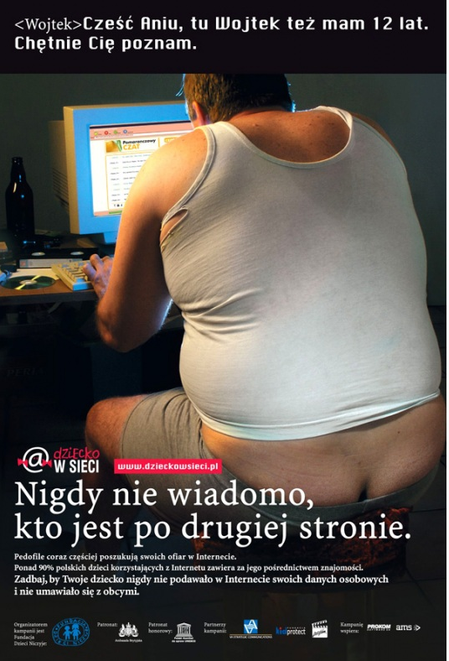

Pedofile
Metody działania
Źródło:
https://fdds.pl/dzieckowsieci.html
Notes:
Kontaktując się pod przykrywką, pedofile usiłują nawiązać z dzieckiem pozornie niewinną relację o charakterze przyjacielskim. Gdy już zdobędą jego zaufanie, wtedy nawet zdemaskowanie swojego wieku i „tożsamości” są w stanie uzasadnić tak, aby dziecko nadal pozostało zmanipulowane i uwikłane w kontakt. Czasami jednak do tego nie dochodzi, ponieważ pedofile wykorzystują w kontakcie z dzieckiem materiały pozyskane od innych swoich ofiar – chcąc nakłonić dziecko do wysłania swoich zdjęć lub nagrań, pokazują materiały od innego dziecka jako swoje własne, aby je zachęcić do tego typu działania.
Źródła:
https://fdds.pl/dzieckowsieci.html

Slide 10


Źródło: https://fdds.pl/dzieckowsieci.html
Notes:
Pedofil może również wejść w relację z osobą małoletnią jako osoba dorosła. Wykorzystuje do tego tzw. grooming (z ang. szykowanie), czyli metodę tworzenia długotrwałej relacji opartej na budowaniu zaufania, poczuciu przywiązania i zaangażowania. Sprawca staje się dla dziecka oparciem i powoduje, że czuje się ono wyjątkowe, ponieważ poświęca mu dużo uwagi i potwierdza jego wartość. Może też kupować prezenty, zarówno materialne, jak i cyfrowe, np. w grze. Na pewnym etapie relacji pedofil zaczyna wprowadzać tematy związane z seksualnością – może to być w formie przyjęcia roli „przewodnika po dorosłości” albo stopniowej normalizacji zagadnień coraz silniej związanych z seksem i erotyką, np. rozpoczynając od rozmów na temat dojrzewania, pierwszych zauroczeń itd. Jednocześnie zacieśniając relację z dzieckiem, dba o to, aby oddalało się ono od swoich bliskich i przestało im ufać, po to, aby nie poinformowało nikogo o uwikłaniu w krzywdzącą relację.
Źródła:
https://fdds.pl/dzieckowsieci.html

Slide 11
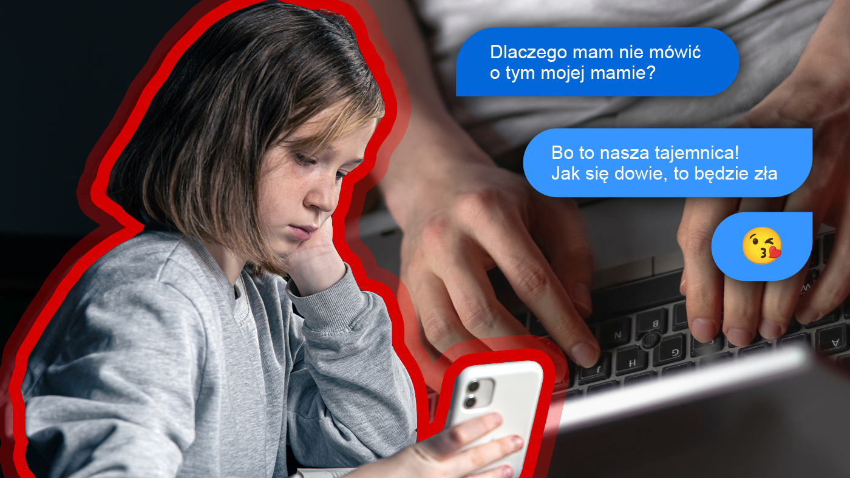
Notes:
Odseparowanie dziecka od swoich bliskich i przyjaciół, nadanie znajomości charakteru wspólnej tajemnicy o wyjątkowym statusie, to dla pedofila również sposób zabezpieczenia swoich działań. Mając wpływ na ofiarę, może nawet uczyć ją samodzielnego zacierania śladów cyfrowej aktywności, szyfrowania wiadomości, zakładania haseł czy obchodzenia kontroli rodzicielskiej, aby trudniej było dotrzeć do jego prawdziwej tożsamości. Bardzo często wykorzystuje przerzucenie odpowiedzialności lub współodpowiedzialności na dziecko, które zaczyna czuć się winne i boi się udać po pomoc. A jeśli wyczuje, że ofiara chce się wymknąć – może wykorzystać szantaż (z ang. sextortion – szantaż polegający na zagrożeniu, że ujawni się przesyłane materiały o charakterze seksualnym) i zastraszać dziecko, które nie wiedząc co zrobić, brnie coraz dalej.

Slide 12
Pedofile
Nasza pierwsza rozmowa była całkiem zwyczajna. Po prostu gadaliśmy. Pamiętam tylko, że czułem się jakbym spotkał najbardziej wspierającą osobę w moim życiu.
Metody działania
Grooming
Sextortion
Po miesiącu zaczął naciskać. Zaczął wysyłać mi nagie zdjęcia i wymagać, żebym wysłał mu swoje. Robiłem to, ale nie czułem się z tym dobrze i nie chciałem tego więcej robić. Powiedział, że zapisał moje zdjęcia i że jeśli przestanę mu wysyłać więcej, to pokaże je wszystkim.
Źródło: National Society for the Prevention of Cruelty to Children
Thomas, 14 lat
Notes:
Uwikłanie w relację z pedofilem może zostać zauważone, nawet jeśli dziecko nie przyjdzie samo z prośbą o pomoc. Małoletni uwikłany w grooming może przejawiać takie symptomy jak:
Spędzanie bardzo dużo czasu na rozmowach online, często w ukryciu
Unikanie rozmów na temat tego, z kim i o czym rozmawia, co robi na smartfonie itd.
Korzystanie ze smartfona w ukryciu (do komunikacji, ale też np. do robienia sobie zdjęć)
Ograniczenie kontaktu z dotychczasowymi znajomymi i z Tobą
Wycofanie, zamknięcie w sobie
Zmiany w naturalnym zachowaniu
Posiadanie nowych sprzętów, ubrań, kosmetyków lub przedmiotów w grach
Posiadanie lub oglądanie treści pornograficznych (mogą to być treści przesłane przez pedofila)
Poruszanie tematów związanych z seksem, używanie języka charakterystycznego dla dorosłych w tym temacie
Warto zachować w takim przypadku czujność, nie wpadać w gniew, lecz postawić na otwartą i ciepłą atmosferę pełną zaufania, w której dziecko będzie mogło otworzyć się i szczerze porozmawiać na temat problemu. Pamiętaj: to nie ono jest winne sytuacji, w której się znalazło, nawet jeśli nie posłuchało Twoich ostrzeżeń.
Źródła:
https://dyzurnet.pl/uploads/2020/04/Ryzykowne_zachowania_na_www.pdf
https://www.nspcc.org.uk/about-us/news-opinion/2024/online-grooming-crimes-increase/

Slide 13
Pedofile
Dlaczego im to działa?
28%
7%
5%
nastolatków otrzymało nagie lub półnagie zdjęcie innej osoby
tyle zadeklarowali rodzice odpowiadając na to samo pytanie odnośnie swoich dzieci
nastolatków deklaruje, że wysłało swoje nagie zdjęcia drugiej osobie…
Notes:
Seksting, czyli wysyłanie sobie nagich lub półnagich zdjęć i materiałów video, to obecnie popularny element komunikacji wśród młodzieży. Według raportu z ogólnopolskiego badania uczniów i rodziców 28% nastolatków otrzymało takie zdjęcia w ramach sekstingu. Wynik jest porównywalny z analogicznym badaniem z 2022 roku, co sugeruje, że trend się utrzymuje. Najczęściej odbiorczyniami takich materiałów są dziewczęta (30%), a odsetek nastolatków biorących udział w tego typu komunikacji widocznie wzrasta na etapie 8 klasy podstawówki. Badanie pokazuje również poważny brak świadomości u rodziców – tylko 7% z opiekunów biorących udział w badaniu zadeklarowało, że wiedzą, że ich dzieci otrzymały nagie lub półnagie zdjęcie drugiej osoby. Według raportu tylko 5% nastolatków przyznało, że wysyła takie materiały do innych. Inne badanie pokazuje, że ponad 25% 16-latków ocenia seksting raczej pozytywnie, a 20% - neutralnie. Takie podejście do dzielenia się swoimi nagimi zdjęciami i materiałami video rodzi ogromne pole do nadużyć w kontekście pedofilii oraz wskazuje na brak świadomości konsekwencji upublicznienia takich materiałów.
Źródła:
https://www.nask.pl/media/2025/09/Nastolatki_RAPORT-2.pdf
https://www.nask.pl/media/2024/11/Nastolatki-wobec-pornografii-cyfrowej.pdf

Slide 14
Cyberchamy (cyberbullies)
10%
nastolatków wskazało, że doświadcza przemocy w Internecie cyklicznie
7% nawet codziennie
47%
nastolatków doświadczających cyberprzemocy niczego nie zrobiło
i nikomu o tym nie powiedziało
Notes:
Według raportu prawie 40% dzieci i młodzieży doświadczyło jakiejś formy przemocy w Internecie. 10% doświadcza jej cyklicznie, a 7% każdego dnia. Niestety, badanie pokazuje również, że 47% dzieci i nastolatków dotkniętych formą cyberprzemocy nikomu o tym nie powiedziało oraz niczego nie zrobiło. Tymczasem z hejtem i przemocą w Internecie trzeba walczyć – praktyczne informacje na temat zabezpieczania dowodów i zgłaszania przypadków cyberprzemocy znajdują się na stronach rządowej kampanii Nie zagub dziecka w sieci pod patronatem NASK i UE.
Źródła:
https://www.nask.pl/media/2025/09/Nastolatki_RAPORT-2.pdf
https://www.gov.pl/web/niezagubdzieckawsieci/zglaszaj-dowody-cyberprzemocy

Slide 15
Cyberchamy
Ile dzieci rocznie w PL
popełnia samobójstwo?

Slide 16
Cyberchamy
Skutki
2000
dzieci i nastolatków w wieku 7 – 18 lat usiłowało lub popełniło samobójstwo w 2025
Od kilku lat to najliczniejsza grupa wiekowa wg statystyk policji
Notes:
W 2025 roku policyjne statystyki wskazały, że nieco ponad 2000 dzieci w wieku 7-18 lat popełniło lub usiłowało popełnić samobójstwo. Od kilku lat liczba podjętych prób samobójczych w tej grupie wiekowej systematycznie wzrasta, co może być również spowodowane cyberprzemocą. Obecne życie nastolatków toczy się w dużej mierze w sieci – według raportu NASK spędzają w niej praktycznie 5h dziennie. To powoduje, że hejt i przemoc nabrały nowej mocy i znaczenia. Nękanie nie kończy się już w momencie wyjścia ze szkoły – tylko trwa nieustannie przez 24/7, bo Internet nie śpi i nie zapomina. A fałszywe informacje zaczynają żyć własnym życiem i bardzo szybko zataczają coraz szersze kręgi – krzywda zaś nie zostaje tylko w sieci, ale realnie dotyka ofiary.
Źródła:
https://statystyka.policja.pl/st/wybrane-statystyki/zamachy-samobojcze/63803,Zamachy-samobojcze-od-2017-roku.html
https://www.nask.pl/media/2025/09/Nastolatki_RAPORT-2.pdf

Slide 17
Cyberchamy
Metody
Dyskryminacja i hejt w SM
Dystrybucja fałszywych informacji (np. ośmieszające fałszywe zdjęcia)
Upublicznienie wrażliwych informacji
Przejęcie konta SM i pisanie w imieniu użytkownika
Notes:
Formą przemocy mogą być wyzwiska (29%), publiczne ośmieszanie (19%) i poniżanie (18%), ale także straszenie (13%) lub szantaż (13%), np. dotyczący upublicznienia jakichś wrażliwych informacji, tajemnic, materiałów intymnych. Do tego dochodzi rozpowszechnianie kompromitujących materiałów (9%), które mogą być spreparowane z wykorzystaniem AI, a także podszywanie się i pisanie w imieniu innej osoby (8%), na przykład po przejęciu konta w social mediach. To ostatnie jest tym groźniejsze, że obecnie na jednego nastolatka przypada 6,5 konta w mediach społecznościowych.
Źródła:
https://www.nask.pl/media/2025/09/Nastolatki_RAPORT-2.pdf

Slide 18

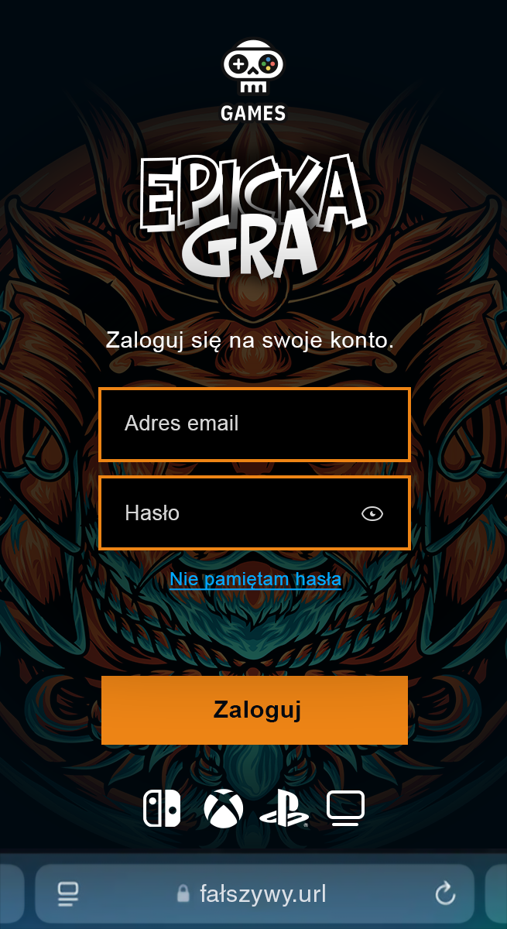
Cyberzbóje
i cyberjełopy
Metody
Scam
Phishing
Spoofing
Notes:
Według raportu prawie 1/3 badanych nastolatków zgłosiła, że przynajmniej raz padła ofiarą cyberprzestępczości. Były to włamania na konta w serwisach społecznościowych (12%), kradzież dóbr wirtualnych (8%), np. w grze, czy też ataki hakerskie (7%) oraz oszustwa finansowe, związane z próbami wyłudzenia pieniędzy (5%) oraz z samymi transakcjami online (5%). Najpopularniejsze formy cyberataków to:
Scam , czyli forma oszustwa, w którym celem jest wyłudzenie pieniędzy, danych osobowych lub innych informacji pod przykrywką fałszywej oferty, podszycia się pod instytucję lub osobę. To mogą być fałszywe powiadomienia o wygranej w konkursie, otrzymanym spadku, ale także wezwania do zapłaty od dostawcy jakichś usług lub zafałszowane witryny sklepów internetowych.
Phishing, to forma scamu, która polega na nakłonieniu użytkownika do kliknięcia w fałszywy link, np. do strony logowania portalu społecznościowego, banku czy usługi. Celem jest najczęściej kradzież poświadczeń logowania lub danych płatniczych. Pod fałszywym linkiem może kryć się również szkodliwe oprogramowanie (malware, ransomware), które po instalacji może zaszyfrować dane na komputerze i wymagać okupu do ich odzyskania, albo może po cichu wykradać dane logowania, np. z przeglądarki.
Spoofing, to metoda, w której oszust podszywa się pod inną osobę lub system, aby uzyskać nieautoryzowany dostęp do danych. Spoofing może występować w formie mailowej, ale zdecydowanie częściej występuje w środowisku telefonicznym, kiedy dzwoniący podszywa się np. pod bank lub przedstawiciela policji. Popularne metody spoofingu to np. oszustwo „na wnuczka” czy „na Blika”.
Źródła:
https://www.nask.pl/media/2025/09/Nastolatki_RAPORT-2.pdf

Slide 19
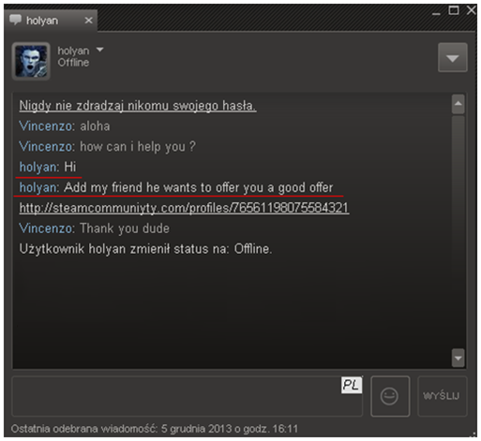
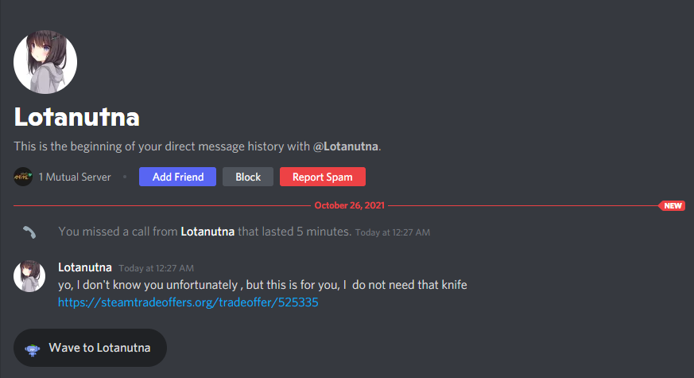
Notes:
Wymiana przedmiotów w grach to częsty, chociaż czasami nie do końca legalny zwyczaj w społeczności graczy. Jest to również popularny wektor ataku, w którym po kliknięciu w fałszywy link i podaniu swoich danych logowania można utracić swoje konto w serwisie, dostęp do gier, wszystkie przedmioty, a także paść ofiarą kradzieży pieniędzy, jeśli pod konto była podpięta karta płatnicza (bez dodatkowych zabezpieczeń transakcji).
Źródła:
https://www.reddit.com/r/SteamScams/

Slide 20
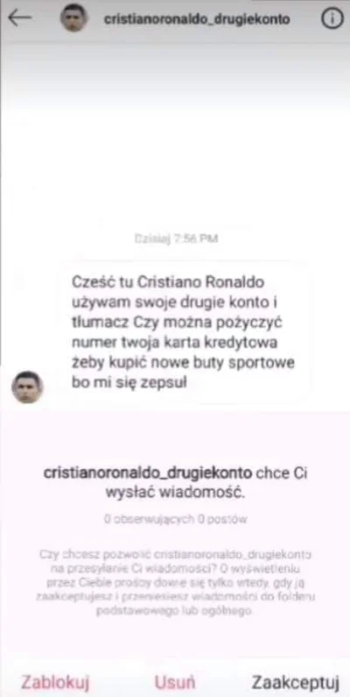
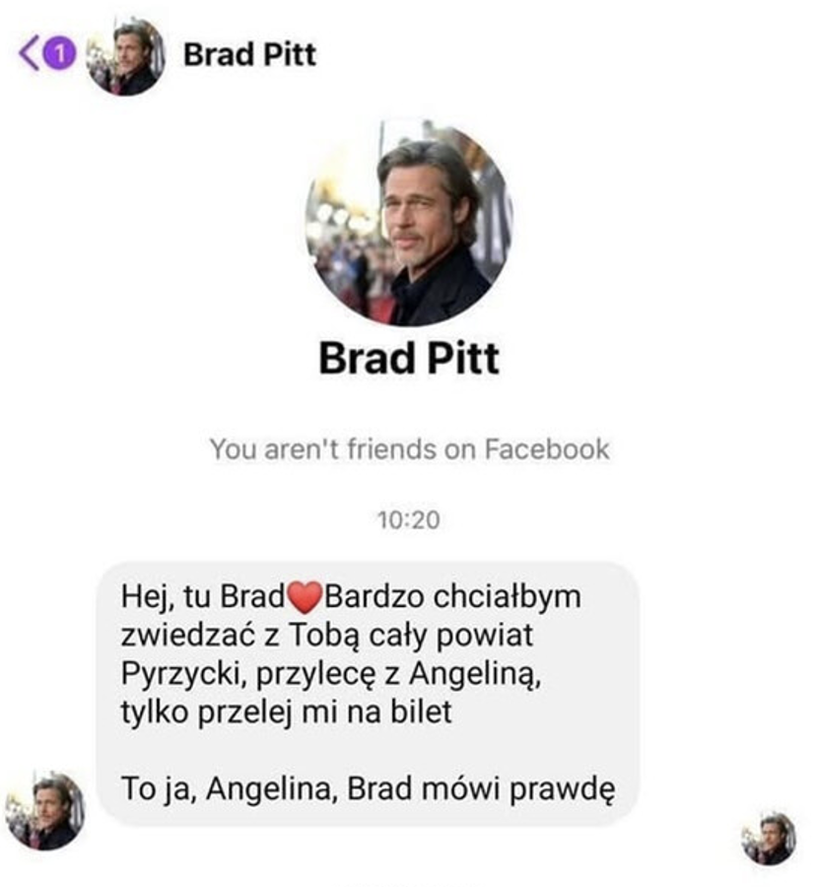
Notes:
Mimo iż tego typu oszustwa wydają się być bardziej śmieszne niż groźne, to jednak działają. Według Polskiego Radia, tzw. oszustwa na legendę, czyli na wnuczka, policjanta, aktora czy sportowca, w 2024 roku przyniosły straty wynoszące ponad 150 mln zł. Głównym celem są osoby starsze, ale tego typu oszustwa kierowane są także do młodszych pokoleń.
Źródła:
https://www.polskieradio.pl/13/11465/artykul/3594069,oszustwa-na-wnuczka-ciagle-plaga-pokaz-seniorom-obrone-zzz-bo-traca-po-40-000-zl
Przykłady scamów z Internetu

Slide 21
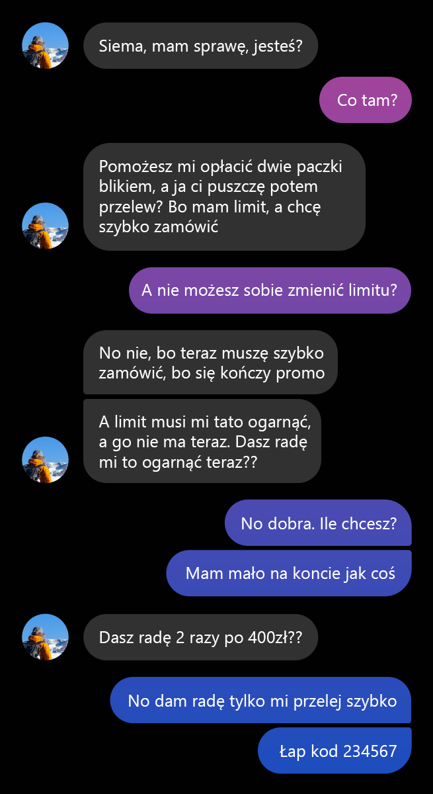
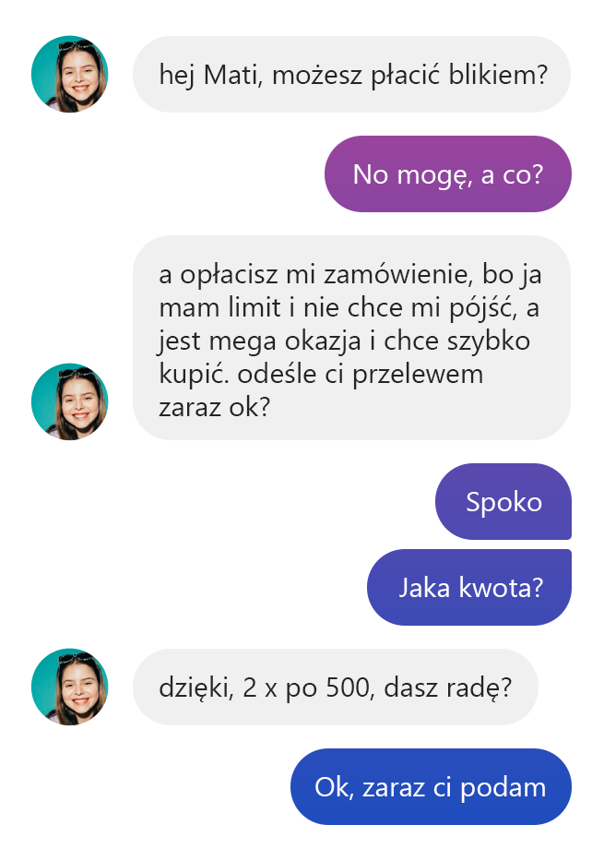
Notes:
Chociaż w oszustwach na szybkie płatności nie ma motywu „legendy”, to jednak są one równie skuteczne, bo bazują na podobnych założeniach. Powiązane są najczęściej z włamaniami na konta w serwisach społecznościowych, gdy atakujący dostaje się do listy znajomych i historii czatu ofiary włamania. Dzięki temu może pisać z jej konta i naśladować jej styl oraz pisownię. Podszywając się pod tę osobę, kontaktuje się z jej znajomymi, prosząc o pilną pomoc i szybkie przesłanie pieniędzy. Przestępca najczęściej wykorzystuje warunek presji i pośpiechu, motywując to jednorazową ofertą, zapomnieniem portfela przy kasie w sklepie, koniecznością zakupu leków lub zapłacenia pilnie za usługę.

Slide 22
Szkodliwe treści
Pornografia
Gore
Fake news
Rodzice
TAK
22%
NIE
31%
NIE WIEM
47%
Czy Pana(i) dziecku zdarzyło się kiedykolwiek (chociaż raz) zobaczyć treści pornograficzne w Internecie?
Nastolatki
TAK
41%
NIE
46%
NIE WIEM
13%
Czy zdarzyło Ci się kiedykolwiek (chociaż raz) zobaczyć treści pornograficzne w Internecie?
Notes:
Problem szkodliwych treści polega głównie na ich powszechnej dostępności. Według raportu ponad 70% dzieci i młodzieży deklaruje, że nie ma problemów ze znalezieniem materiałów pornograficznych w sieci. Tylko 22% z rodziców ankietowanych przez NASK w 2024 roku ma świadomość, że ich dzieci miały doświadczenie z tego typu treściami, podczas gdy przyznaje się do tego 41% nastolatków. To prawie dwukrotnie więcej. Natomiast prawie połowa rodziców nie umie powiedzieć, czy ich dzieci oglądały pornografię, czy nie.
Innym rodzajem szkodliwych treści są materiały typu gore, czyli krwawe i brutalne zdjęcia lub nagrania, które mogą imitować lub pokazywać realne przejawy brutalności wobec innych osób lub zwierząt. Tworzenie takich materiałów z wykorzystaniem AI jest obecnie zdecydowanie prostsze i tak samo zwiększa się ich dostępność. Tymczasem, poprzez dopracowanie algorytmów, coraz trudniej jest odróżnić, czy zdarzenia ukazane na nagraniu lub zdjęciu są prawdziwe, czy fałszywe. Taki sam problem dotyczy zalewającej sieć fali fake newsów.
Źródła:
https://www.nask.pl/media/2024/11/Nastolatki-wobec-pornografii-cyfrowej.pdf
https://www.nask.pl/media/2025/09/Nastolatki_RAPORT-2.pdf

Slide 23
Szkodliwe treści
Pornografia
11 lat
20%
25%
i 3 miesiące, to średni wiek inicjacji pornograficznej
chłopców ogląda pornografię przynajmniej raz dziennie
chłopców ogląda raz lub kilka razy
w tygodniu
Notes:
Mimo iż legalny dostęp do pornografii mają osoby pełnoletnie, to według badania NASK średni wiek pierwszego kontaktu z materiałami o charakterze pornograficznym to 11 lat i 3 miesiące. Obniżający się wiek ekspozycji na treści pornograficzne ma istotny wpływ na rozwój najmłodszych oraz na normalizację seksualizacji wizerunku. Według raportu istnieje powiązanie pomiędzy wczesnym kontaktem z pornografią i częstotliwością jej oglądania, które wpływa na podatność i częstość udziału w sekstingu czy nawet podejmowanie ryzykownych zachowań o charakterze seksualnym w sieci, np. wysyłania intymnych zdjęć czy streamingu video. Warto zdać sobie sprawę z tego, że 33% najmłodszych badanych nie potrafiło określić, czy rzeczywistość seksualna przedstawiona w filmach pornograficznych jest taka jak w realnym życiu.
Ćwierć z biorących udziału w badaniu chłopców przyznaje, że sięgają po tego typu materiały przynajmniej raz w tygodniu – a niewiele mniej raz dziennie. Badanie z 2022 roku wskazuje natomiast, że ponad 70% ankietowanych ogląda pornografię głównie na swoim smartfonie.
Co na to rodzice? Zdecydowanie ponad połowa z nich twierdzi, że kontroluje dostęp swoich dzieci do pornografii. Tymczasem według nastolatków jest to tylko 18%.
Źródła:
https://www.nask.pl/media/2025/09/Nastolatki_RAPORT-2.pdf
https://dyzurnet.pl/uploads/2020/04/Ryzykowne_zachowania_na_www.pdf
https://www.nask.pl/media/2024/11/Nastolatki-wobec-pornografii-cyfrowej.pdf

Slide 24
Szkodliwe treści
Gore
rasizm i nawoływanie do dyskryminacji
47,3%
relacje z przyjmowania narkotyków
44,1%
Drastyczne materiały wysyłane np. przez komunikatory
Wiele dzieci poniżej 12. roku życia ma z nimi styczność
w telefonie
Skutki do przewidzenia
promowanie anoreksji, bulimii itp.
43,6%
krwawe lub
brutalne obrazy
42,6%
instrukcje dotyczące samookaleczania
38%
instrukcje jak
popełnić samobójstwo
36,7%
0
25
50
Odpowiedź na pytanie: Miałem/am styczność w sieci z…
W grupie nastolatków w wieku 11-17 lat
Notes:
Drastyczne treści pełne przemocy i okrucieństwa wobec ludzi lub zwierząt, patostreamy promujące patologiczne zachowania społeczne, jak libacje alkoholowe lub przyjmowanie narkotyków, materiały nawołujące do nienawiści, a nawet instrukcje zachęcające do zaburzeń odżywiania, samookaleczania czy popełnienia samobójstwa, to wszystko treści, na które dzieci i nastolatki natrafiają w Internecie według poradnika Szkodliwe treści w Internecie. Nie akceptuję, reaguję!.
Popularnością cieszą się zwłaszcza tzw. patostreamy, które według badań Fundacji Dajemy Dzieciom Siłę ogląda 37% młodzieży biorącej udział w ankiecie. Prawie 20% nastolatków oglądających patotreści przyznaje, że osoby biorące udział w takich nagraniach im imponują. Może to doprowadzić do tego, że młodzież będzie postrzegać tego typu działalność jako przepustkę do zdobycia popularności i zasięgów w sieci, a w konsekwencji do zrobienia streamingowej kariery.
Źródła:
https://cyberprofilaktyka.pl/publikacje/Szkodliwe%20tre%C5%9Bci%20w%20internecie_www.pdf

Slide 25
Uzależnienie od telefonu
Ile godzin dziennie dziecko korzysta z telefonu?

Slide 26
Uzależnienie od telefonu
5h
tyle czasu spędza w Internecie na smartfonie przeciętny polski nastolatek dziennie
9 lat
obecny wiek internetowej inicjacji
Notes:
Czas, który dzieci i nastolatki spędzają, korzystając z Internetu, z roku na rok wydłuża się – w raporcie NASK z 2024 roku czytamy, że wynosi on prawie 5 godzin dziennie, a w weekendy jeszcze dłużej. Więcej czasu w sieci spędzają dziewczęta, a im starsze dziecko, tym dłuższy czas korzystania. Niestety, badanie pokazuje również, że rodzice nie mają do końca świadomości, ile czasu na taką aktywność poświęcają ich dzieci, i zaniżają średni czas korzystania o ponad godzinę w dni powszednie i pół godziny w dni wolne.
Analiza wieku pierwszego kontaktu z telefonem podłączonym do Internetu wskazuje, że mimo iż najczęściej dzieci otrzymują smartfona z dostępem do sieci w wieku 9-10 lat, to jeszcze przed ukończeniem tego wieku ponad 40% badanych dzieci korzystała już z tego typu urządzenia.
Źródła:
https://www.nask.pl/media/2025/09/Nastolatki_RAPORT-2.pdf

Slide 27

16 lat życia
spędzisz, patrząc
w telefon
Czy warto?
Notes:
Biorąc pod uwagę średni czas korzystania z Internetu w telefonie, średni wiek inicjacji oraz średnią długość życia w Polsce, sumarycznie możesz spędzić 16 lat, wpatrując się w swój smartfon. Czy jest to warte Twojego czasu bardziej niż kontakty z bliskimi, rekreacja, koncerty, wycieczki, sport, hobby i wszystkie inne aktywności, które możesz w tym czasie wykonać?

Slide 28
Uzależnienie od telefonu
Media społecznościowe
komunikatory
70%
gry online
69%
6,5 konta społecznościowego przypada na 1 nastolatka
Najpopularniejsze platformy: YouTube, TikTok, Instagram, Snapchat, Discord
Dziewczęta – media społecznościowe i komunikatory
Chłopcy – gry online i platformy video
oglądanie video
64%
scrollowanie SM
61%
szukanie informacji
57%
słuchanie muzyki
54%
zakupy online
26%
narzędzia AI
26%
0
50
100
Jak dzieci i młodzież spędza czas online?
Notes:
Obecnie nastolatki korzystają z mediów społecznościowych średnio przez prawie 3 i pół godziny, co stanowi większość całościowego czasu spędzonego w sieci (średnio 5h dziennie). Zdecydowanie więcej czasu w serwisach społecznościowych spędzają dziewczęta – prawie godzinę dłużej niż chłopcy. Tylko 2% z grupy badanych dzieci i nastolatków nie posiada żadnego konta w social mediach. To jasno pokazuje, jak ważna dla młodych ludzi jest obecność w Internecie, tworzenie tam sieci znajomych i utrzymywanie relacji online. To również wskazówka, że jest to środowisko, w jakim są najbardziej narażeni na zagrożenia – również te związane z nadmiernym korzystaniem z telefonu i Internetu.
Źródła:
https://www.nask.pl/media/2025/09/Nastolatki_RAPORT-2.pdf
https://www.internetmatters.org/pulse/#time-online

Slide 29
Uzależnienie od telefonu
65%
nastolatków w wieku 13-19 lat prawie nigdy nie rozstaje się ze swoim telefonem
58%
korzysta z Internetu równolegle
z wykonywaniem innych czynności
(np. nauka, jedzenie, rozmowa)
Notes:
Obecnie nawet przepisy prawa zaczynają regulować korzystanie ze smartfonów w przestrzeni publicznej – w Prawie o ruchu drogowym znalazł się zapis zakazujący korzystania z telefonu lub innego urządzenia elektronicznego w trakcie przekraczania jezdni, drogi rowerowej lub torowiska w sposób uniemożliwiający obserwację sytuacji w takim miejscu (Art. 14, pkt. 8). Wynika to z faktu, że widok osoby idącej i wpatrującej się w swój smartfon jest już standardem. Ale przemieszczanie się to nie jedyna czynność, którą wykonujemy, korzystając równolegle z telefonu. 33% ankietowanych nastolatków przyznało, że dzieje się to w trakcie rozmów z rówieśnikami, 43% w trakcie oglądania TV, 45% w trakcie nauki, a ponad połowa obserwuje treści w telefonie podczas jedzenia i zasypiania. 65% nastolatków deklaruje, że prawie nigdy nie rozstaje się ze swoim smartfonem. Nie oznacza to jednak, że jako ludzkość staliśmy się bardziej wielozadaniowi. Oznacza to tylko tyle, że jesteśmy nieustannie rozproszeni.
Źródła:
https://www.nask.pl/media/2025/09/Nastolatki_RAPORT-2.pdf
https://sip.lex.pl/akty-prawne/dzu-dziennik-ustaw/prawo-o-ruchu-drogowym-16798732/art-14

Slide 30

Dopamina jak narkotyk
Jak to działa?
Dopamina – transporter szczęścia w układzie nagrody
Zaspokajanie potrzeb i rozwój zwiększa poziom dopaminy
Scrollowanie = ucieczka = nagroda
Dopamina pełni kluczową rolę w utrwalaniu nawyków i uczeniu się
Jeden cukierek vs cała paczka na raz
Notes:
Problematyczne korzystanie z telefonu nie jest sklasyfikowane jako uzależnienie, jednak pojawia się coraz więcej badań wskazujących, że w schemacie nadmiernego scrollowania występują podobne mechanizmy i skutki, co w innych uzależnieniach. A związane jest to z aktywnością tzw. ośrodka nagrody, który jest jedną ze struktur układu limbicznego, będącego częścią ludzkiego układu nerwowego. Neuroprzekaźnik jakim jest dopamina, powszechnie nazywany jest „hormonem nagrody”, ponieważ w dużej mierze odpowiada za odczuwanie przyjemności i motywacji do działania, stymulując układ nagrody. Tymczasem w organizmie występuje dużo więcej receptorów reagujących na działanie dopaminy, które odpowiadają za takie reakcje, jak np. napięcie mięśni i koordynację, stymulację układu krwionośnego, wydzielanie innych hormonów w ciele i, ostatecznie, procesy emocjonalne i poznawcze, np. zapamiętywanie.
Neurony (komórki nerwowe), które odpowiadają za wydzielanie dopaminy, są stymulowane w sytuacji, która stanowi swoistą „nagrodę” za nasze zachowanie. Może to być zarówno podjęcie jakiejś przyjemnej aktywności, jak i reakcja eliminująca „zagrożenie”, czyli np. ucieczka. Te schematy postępowania aktywują się również podczas korzystania z telefonu, gdy stanowi on ucieczkę od obowiązków albo po prostu źródło przyjemnych i zabawnych filmików. W obu wypadkach ludzki mózg zostaje nagrodzony porcją dopaminy, którą odbierają receptory. Im więcej wydzielanej dopaminy, tym mniejsza wrażliwość receptorów, co prowadzi do zwiększenia zapotrzebowania. Nadmierne, wielogodzinne korzystanie z telefonu można porównać do zjedzenia całej paczki cukierków na raz, zamiast dawkowania sobie po jednym.
Źródła:
https://hrejterzy.com/stop-scrolling/
https://hrejterzy.com/dzieci-bezpieczne-w-sieci/

Slide 31
Skutki dopaminozy
Utrudnione skupienie, problemy
z zapamiętywaniem i uczeniem się
Gorsza jakość snu, bezsenność
Rozregulowanie trybu dobowego
Podwyższone ciśnienie krwi
Podwyższone napięcie
69%
Użytkowników zgłasza odczuwalne skutki zdrowotne nadmiernego korzystania
ze smartfona (zmęczenie,
ból głowy, zaburzenia snu, zaniepokojenie, lęk)
Więcej info?
Przeczytaj na hrejterzy.com/stop-scrolling
Notes:
Ponieważ dopamina pełni rolę w różnych funkcjach organizmu, to rozregulowanie systemu dopaminergicznego może prowadzić do licznych negatywnych skutków. Ze względu na jej udział w funkcjach poznawczych, nadmiar dopaminy prowadzi do problemów ze skupieniem, zapamiętywaniem i w efekcie do trudności w nauce. Wpływ dopaminy na regulację cyklu dobowego objawia się pogorszeniem jakości snu, trudnościami w zasypianiu, a nawet bezsennością. Bombardowanie swojego układu nerwowego dopaminą to również utrzymywanie w swoim ciele reakcji charakterystycznych dla „ucieczki”, czyli podwyższonego ciśnienia krwi, natomiast momenty niedoborów hormonu wynikające z odstawienia bodźca objawiają się m.in. zwiększonym napięciem, irytacją, zmęczeniem czy uczuciem lęku.
Dopamina ma również bezpośredni wpływ na możliwość wystąpienia chorób psychicznych, w tym np. schizofrenii, co zdarza się w przypadkach uzależnienia od substancji psychotropowych. Natomiast niedobór dopaminy jest ściśle powiązany z wystąpieniami depresji, która nie bez przyczyny została przez WHO okrzyknięta chorobą XXI wieku.
Więcej na ten temat oraz wszystkie źródła znajdziesz w artykule https://hrejterzy.com/stop-scrolling/.

Slide 32
Ryzyka AI
Jakie znacie narzędzia AI?
Z jakich korzystają dzieci
i w jakim celu?

Slide 33
Ryzyka AI
Dlaczego dzieci korzystają z AI?
dzieci ogółem
dzieci wysokowrażliwe
50
44%
44%
39%
40%
37%
36%
33%
26%
23%
24%
25
22%
17%
16%
7%
4%
2%
0
ciekawość
informacje
zadania szkolne
rozrywka
porady
rozmowa
przyjaźń, relacja
wsparcie emocjonalne
Notes:
Powodów, dla których dzieci i młodzież sięgają po sztuczną inteligencję, jest dużo, a jak widać w badaniu InternetMatters.org, różnią się one w zależności od charakteru, poziomu wrażliwości i specyfiki potrzeb dziecka. Najczęstszym i wspólnym dla różnych dzieci powodem jest szukanie pomocy w odrabianiu zadań szkolnych i poszukiwanie informacji oraz ciekawość. Inne motywacje różnią się w zależności od potrzeb. Dzieci o wysokim poziomie wrażliwości zdecydowanie częściej szukają u AI porady, towarzystwa lub wsparcia emocjonalnego, czyli wartości charakterystycznych dla relacji międzyludzkich.
Źródła:
https://www.internetmatters.org/wp-content/uploads/2025/07/AI-Chatbots-Report-V5-Final-Version.pdf

Slide 34
Ryzyka AI
Nowy, lepszy przyjaciel?
33%
66%
wolało rozmawiać
z drugą osobą
na ważny temat wolało rozmawiać z AI niż
z rodzicami
1% brak odpowiedzi
Notes:
Zacieśnianie relacji z AI to skutek, ale również nowa przyczyna, kryzysu więzi międzyludzkich. Już 33% badanej przez InternetMatters.org młodzieży odpowiedziało, że woli rozmawiać na ważne tematy z AI niż ze swoimi rodzicami czy przyjaciółmi. Przede wszystkim sztuczna inteligencja stworzona jest tak, aby zgadzać się z rozmówcą i nie urazić go. Stąd dzieci, które obawiają się oceny innych, krytyki i poczucia odrzucenia, wolą podzielić się swoimi problemami z AI, aby nie narazić się na ostracyzm. Według badań Common Sense Media, mimo iż 30% nastolatków ocenia sztuczną inteligencję jako po prostu źródło rozrywki, to aż blisko 20% docenia ją za porady, 17% za ciągłą dostępność, 14% za brak oceniania, a aż 12% za to, że mogą powiedzieć swojemu AI-przyjacielowi wszystko to, czego nie powiedziałyby swoim bliskim.
Źródła:
https://www.internetmatters.org/wp-content/uploads/2025/07/AI-Chatbots-Report-V5-Final-Version.pdf
https://www.commonsensemedia.org/sites/default/files/research/report/talk-trust-and-trade-offs_2025_web.pdf

Slide 35
Ryzyka AI
Najmłodsze dzieci
50%
dzieci w wieku 6-11 lat czuje zaufanie do narzędzi AI
40%
dzieci w wieku 6-11 lat uważa, że informacje otrzymane od AI są prawdziwe
Notes:
Małe dzieci posiadają zdecydowanie mniej doświadczenia w poruszaniu się w rzeczywistości niż dorośli – nie filtrują informacji, które do nich docierają i ciężko im jeszcze ocenić, co jest prawdziwe, a co nie. Badanie przeprowadzone w grupie dzieci w wieku 6-11 lat, które aktywnie korzystały z interaktywnych głośników ze sztuczną inteligencją, potwierdziło, że najmłodsze dzieci w dużej mierze mają problem z oceną, czy AI jest prawdziwe, czy ma uczucia i czy można się do niej zwracać niemiło. Połowa dzieci w tym wieku zadeklarowała, że w pełni ufa sztucznej inteligencji, a 40% z badanych dzieci oceniło, że informacje podane im przez AI są prawdziwe. Pozwala to sądzić, że jeśli dzieci od najmłodszych lat będą korzystały z narzędzi AI bez wprowadzenia i kontroli, to nie nauczą się krytycznego myślenia ani weryfikacji danych.
Więcej na ten temat piszemy w artykule https://hrejterzy.com/uwazai/.
Źródła:
https://www.sciencedirect.com/science/article/pii/S2666920X23000553?via%3Dihub

Slide 36
Ryzyka AI
Prawdziwość informacji
Treści nieodpowiednie dla nieletnich
(interakcje erotyczne)
Wyłączenie myślenia – nadużywanie AI
w szkole i do odrabiania lekcji
Uzależnienie emocjonalne
Przetwarzanie danych wrażliwych przez LLM
Notes:
AI niesie ze sobą mnóstwo możliwości, ale również szereg zagrożeń, których warto mieć świadomość. Zwłaszcza w kontekście dzieci i młodzieży.
Modele LLM analizują, przetwarzają i generują odpowiedzi na podstawie zbioru informacji, do których mają dostęp w sieci. To generuje ryzyko halucynowania czy po prostu podawania fałszywych odpowiedzi, które wynikają z oparcia się na fałszywych danych. Odpowiedzialność za weryfikację prawdziwości informacji uzyskiwanych od AI leży po stronie człowieka, dlatego od początku warto zwracać uwagę na krytyczność wobec AI.
W jednym z przekrojowych badań na temat AI zbadano dostępne aplikacje na telefon bazujące na sztucznej inteligencji. Duża część z nich miała formę chatbotów stworzonych do relacji romantycznych lub interakcji seksualnych, ale nawet boty o charakterze „AI companion” potrafiły wygenerować roznegliżowane selfie lub zaangażować w seksting użytkownika w wieku nieodpowiednim do interakcji erotycznych.
Wykorzystywanie AI w szkole i nauce to już standard, bo ponad 50% uczniów korzysta ze sztucznej inteligencji w tym celu, a 38% z nich robi to mimo zakazu nauczyciela (Common Sense Media). Niestety, pójście na łatwiznę nie pozostaje bez konsekwencji. Weryfikacja informacji, dokonywanie wyboru, myślenie krytyczne, logiczne i kreatywne, umiejętność pisania, analiza danych, a także kwestie zapamiętywania i uczenia się – to wszystko rzeczy, które wykształcają się w procesie nauczania i wymagają włożonego wysiłku po to, aby uruchomić odpowiednie procesy w mózgu.
Według badania aż 52% nastolatków, które w ogóle skorzystało z chatbota AI, zostało z nim na dłużej. Sztuczna inteligencja jest stworzona w taki sposób, aby człowiek chciał z niej korzystać – zawsze dostępna, zaangażowana, nie zaprzecza, służy wsparciem i poradą. To prosta droga do wykreowania uzależnienia emocjonalnego, zwłaszcza u młodych ludzi, u których potrzeba akceptacji i przynależności jest ogromna, a nie zawsze możliwa do zaspokojenia wśród najbliższych. I mimo iż bot nie jest prawdziwy, to emocje po drugiej stronie już tak.
Zbudowane zaufanie oraz brak krytycznego myślenia u użytkownika mogą w prosty sposób doprowadzić do przekazania jego danych wrażliwych na serwery, na których LLM przetwarza informacje. Mogą to być zarówno dane prywatne, jak i w skrajnych przypadkach dane firmowe o charakterze trade secret. Wiele modeli ma w warunkach licencyjnych informację o tym, że dane użytkowników są wykorzystywane do celów związanych z dalszym trenowaniem algorytmu, a co za tym idzie – będą nadal przetwarzane i mogą posłużyć jako dane wynikowe dla innego użytkownika.
Źródła:
https://www.researchgate.net/profile/Samia-Firmino-Pinto/publication/385212435_AI_Friend_Risks_Implications_and_Recommendations_on_Generative_AI_for_Children/links/671a9bed55a5271cded8c599/AI-Friend-Risks-Implications-and-Recommendations-on-Generative-AI-for-Children.pdf
https://www.commonsensemedia.org/sites/default/files/featured-content/files/common-sense-ai-polling-memo-may-10-2023-final.pdf
https://www.commonsensemedia.org/sites/default/files/research/report/talk-trust-and-trade-offs_2025_web.pdf

Slide 37
Jak z tym walczyć?
83%
dzieci i nastolatków deklaruje, że rodzice
i opiekunowie są ich głównym źródłem informacji o bezpieczeństwie w Internecie
65%
szkoła i nauczyciele
28%
przyjaciele
25%
Internet
17%
dalsi krewni
15%
rodzeństwo
Notes:
Dzieci sprzeciwiają się rodzicom, nastolatkowie wchodzą w okres buntu i mają na wszystko swoje zdanie, a opiekunowie często czują się ignorowani i bezsilni. To naturalna kolej rzeczy, gdy młody człowiek wyrabia sobie własne opinie, uczy się podejmować decyzje i ponosić ich konsekwencje. Mimo to ponad 80% dzieci i nastolatków deklaruje, że to właśnie rodzice i opiekunowie są ich głównym źródłem informacji na temat bezpieczeństwa w Internecie. Dlatego rola rodzica w budowaniu cyfrowej świadomości i dobrych nawyków u dziecka jest kluczowa. Ale też warto zadać sobie pytanie: czy ja sam(a) korzystam z Internetu i swojego smartfona w taki sposób, w jaki chciał(a)bym, żeby korzystało moje dziecko?
Źródła:
https://www.internetmatters.org/pulse/

Slide 38
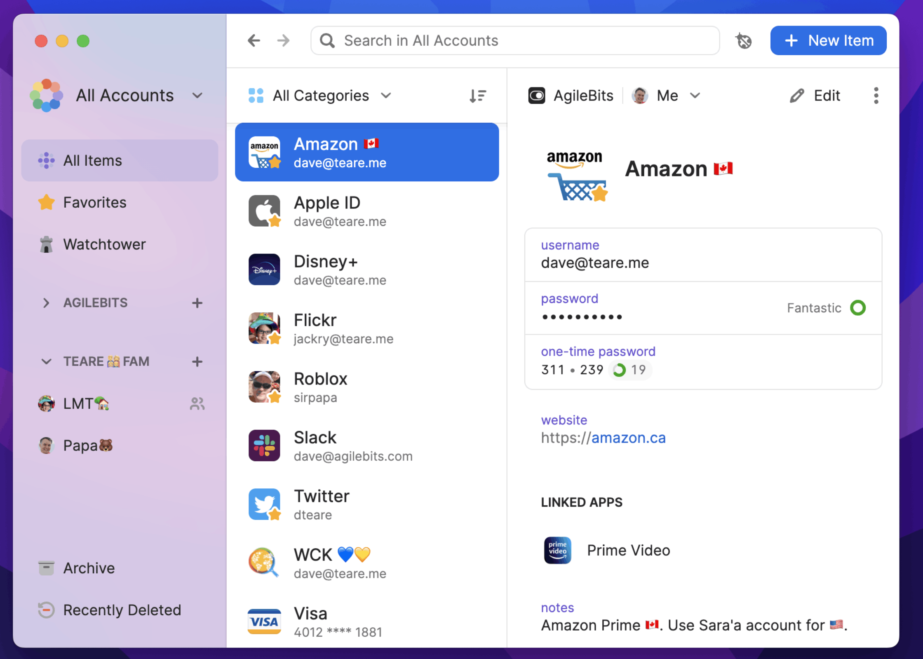
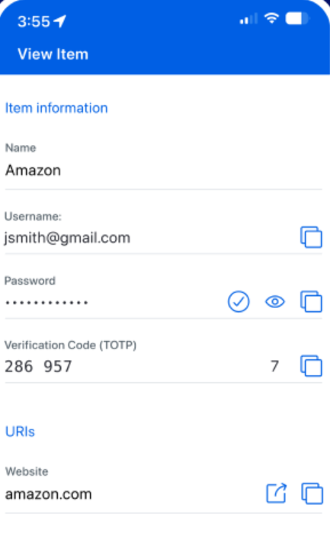
Jak z tym walczyć?
Cyfrowe bezpieczeństwo
Różne, trudne hasła
MFA, biometria
Autoryzacja i limity płatności
Aktualizacje aplikacji
Więcej info?
Przeczytaj na
hrejterzy.com/bezpieczny-internet
Notes:
Cyfrowe bezpieczeństwo to podstawa, aby w ogóle poruszać się w sieci. Włamania na konta portali społecznościowych, przejęcie wyposażenia w grze, utrata swojego profilu w aplikacji – to wszystko efekty niestosowania odpowiednich zabezpieczeń. Podstawą jest używanie różnych haseł do różnych kont – nie tylko jednego, które powtarza się wszędzie. Najlepiej, gdyby hasła miały kilkanaście znaków, zawierały wielkie i małe litery, cyfry oraz znaki specjalne. Nie musisz ich pamiętać, od tego jest menadżer haseł. Do tego koniecznie dołącz dodatkową metodę uwierzytelniania – może to być kod sms, autoryzacja w aplikacji, odcisk palca lub inny rodzaj biometrii, a także klucz U2F. Na koncie bankowym ustaw sobie limity dla płatności internetowych i konieczność dodatkowej autoryzacji, np. przez aplikację banku. I dbaj o aktualność swojego oprogramowania, ponieważ znaczna część podatności w popularnych aplikacjach jest aktywnie wykorzystywana do przejmowania poświadczeń.
Źródła:
https://1password.com/product/
https://bitwarden.com/products/personal/

Slide 39

Jak z tym walczyć?
Cyfrowa świadomość
Rozmawiaj i uświadamiaj
Opowiedz o zagrożeniach i mechanizmach działania
Okaż zainteresowanie i troskę
Więcej info?
Przeczytaj na hrejterzy.com/uwazai
Obejrzyj film youtu.be/XbDiM8sM7gc
Notes:
Zasieki z haseł, biometrii i uwierzytelniania nie załatwią za Ciebie wszystkiego. Aby bezpiecznie poruszać się po Internecie, dziecko potrzebuje nawigatora – kogoś, kto wskaże mu drogę i wyjaśni, gdzie czekają zagrożenia. Dlatego bardzo ważne jest, aby rozmawiać i uświadamiać, bez oceniania i zakazów, bez wyrzutów i traktowania z góry. Aby młody człowiek poczuł się pełnowartościowym rozmówcą, warto okazać zainteresowanie temu, co ma do powiedzenia i dać mu znać, że to wszystko nie wynika z potrzeby kontroli nad nim, ale z troski o jego dobro i bezpieczeństwo. Pozwól nastolatkowi korzystać ze smartfona według wspólnie ustalonych zasad, na które oboje się zgodzicie. Daj mu/jej poczucie, że też bierze udział w decydowaniu o sobie.
Możecie też obejrzeć razem nasze video o tym, jak działa uzależnienie od telefonu youtu.be/XbDiM8sM7gc.

Slide 40
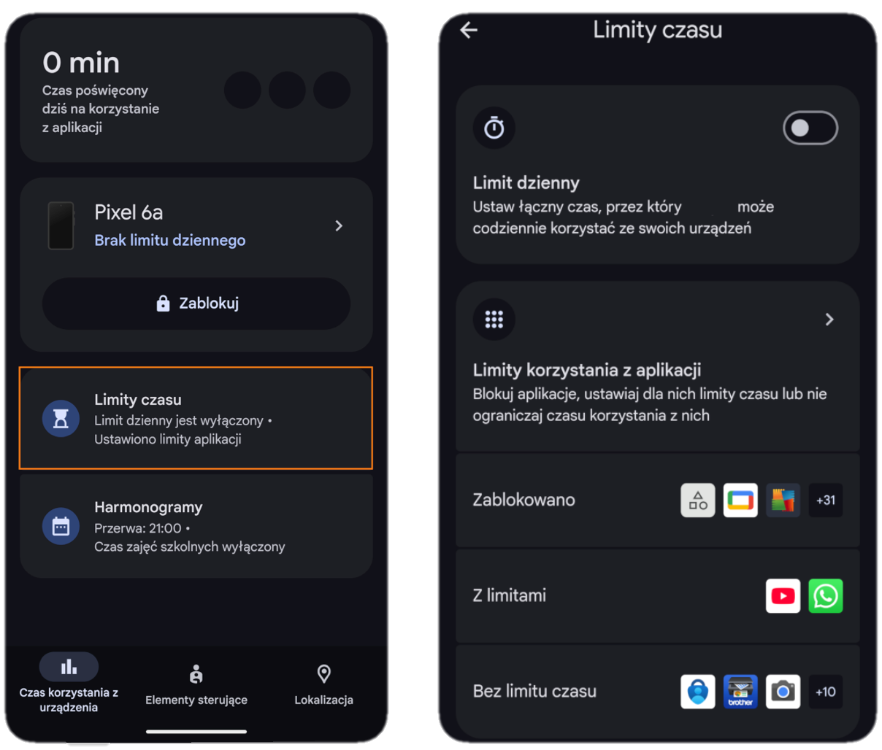
Jak z tym walczyć?
Ustaw limity na smartfona
Google Family Link
Kontrola rodzicielska w iOS
Microsoft Family Safety
Więcej info?
hrejterzy.com/uwazai/#ogranicz
Notes:
Większość systemów posiada obecnie wbudowane narzędzia kontroli rodzicielskiej, ale istnieje również szereg aplikacji do zarządzania dostępem do różnych stron, ograniczania instalowania aplikacji czy ustawiania limitów korzystania. Aby zobaczyć, jak ustawić różnego rodzaju limity w różnych aplikacjach, zajrzyj do naszego artykułu hrejterzy.com/uwazai/#ogranicz.
Pamiętaj jednak, że odgórne narzucanie dziecku i nastolatkowi ograniczeń na pewno spotka się z jego oporem i próbami ich pokonania lub obejścia. Zamiast decydować o tym samodzielnie, spróbuj wspólnie z dzieckiem opracować strategię kontroli rodzicielskiej. Ustalcie wspólnie limity czasowe, wybierzcie istotne aplikacje z punktu widzenia Twojego i dziecka. Wytłumacz, dlaczego chcesz zastosować takie, a nie inne ograniczenia. Pamiętaj, że łatwiej jest respektować zasady, które się rozumie.

Slide 41
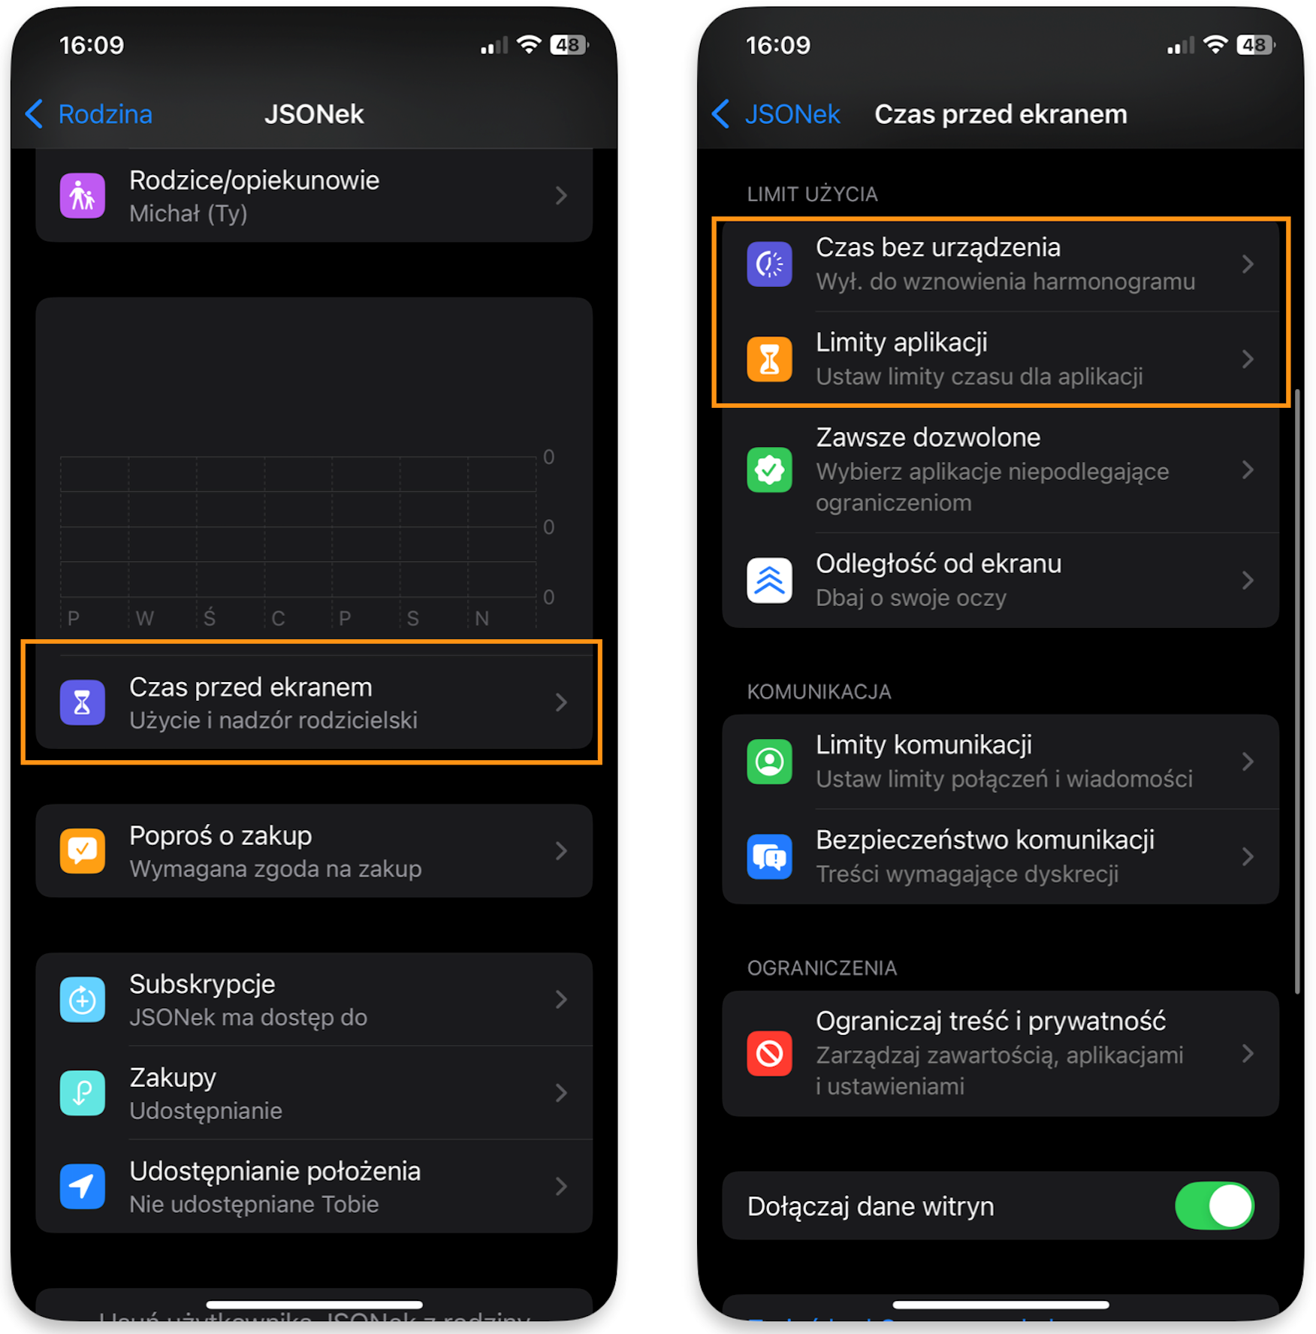
Czas przed ekranem
w iOS

Slide 42
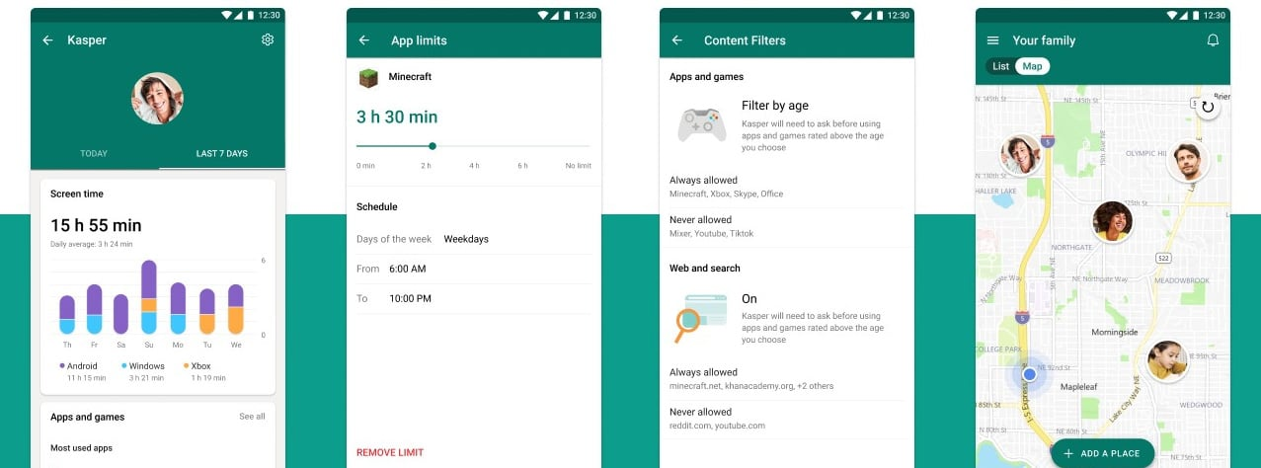
Microsoft Family Safety
Notes:
Źródła:
https://www.microsoft.com/en-us/microsoft-365/blog/2020/05/11/new-microsoft-family-safety-app-now-available-preview-ios-android/

Slide 43
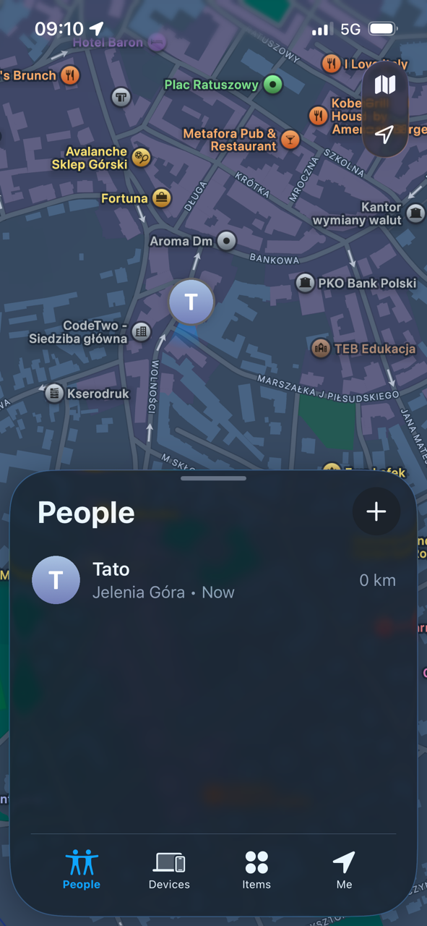
Jak z tym walczyć?
Lokalizuj dziecko
Google Family Link
Mapy Google
Aplikacja Znajdź/Find My iOS
icloud.com/find
Więcej info?
hrejterzy.com/lokalizuj-dziecko
Notes:
Udostępnianie lokalizacji to nie szpiegostwo i nadmierna kontrola. Media obiegła tragedia dziewczynki, która zmarła nieopodal dużego sklepu – nie była już w stanie przekazać rodzicom swojego położenia i nikt nie udzielił jej natychmiastowej pomocy. Taka sytuacja mogłaby nie mieć miejsca, gdyby rodzice dziewczynki widzieli jej lokalizację w trakcie drogi do szkoły czy do domu. Ta sama zasada działa w drugą stronę – dziecko również jest w stanie zlokalizować swojego opiekuna i w razie czego wie, gdzie on się znajduje. Sposoby na udostępnianie lokalizacji w różnych przypadkach i systemach opisujemy szczegółowo w artykule https://hrejterzy.com/lokalizuj-dziecko/.

Slide 44
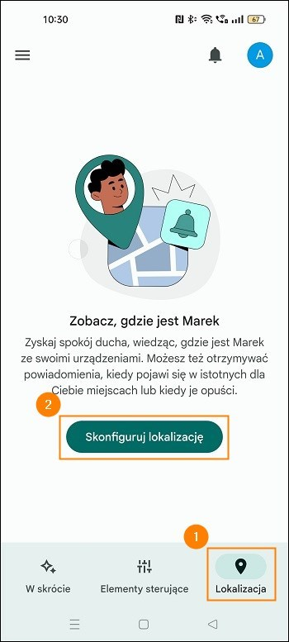
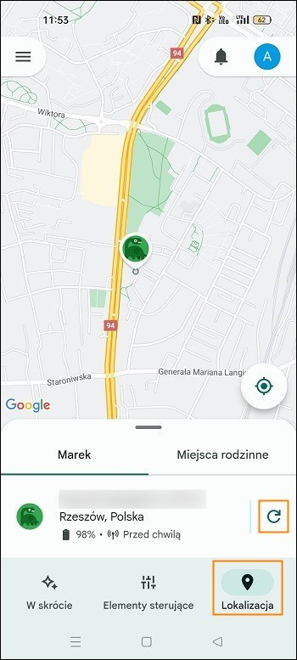
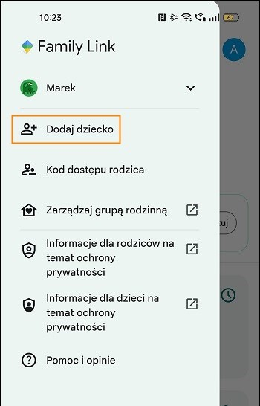
Lokalizacja w Androidzie
(Google Family Link)

Slide 45
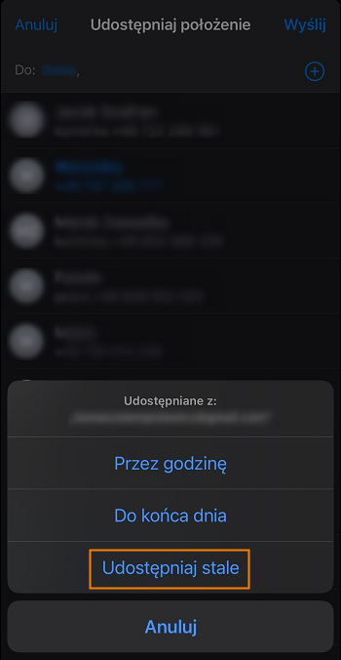
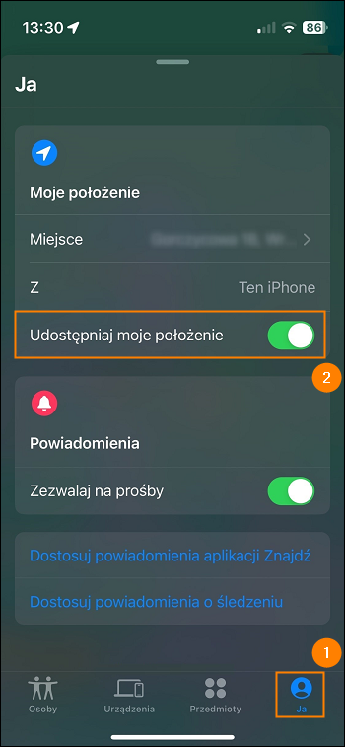
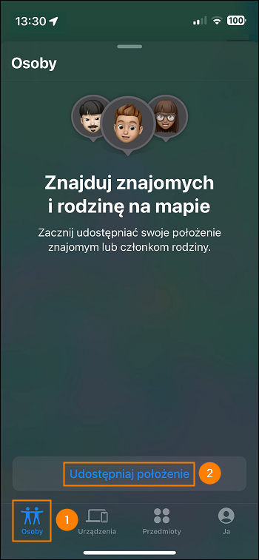
Lokalizacja w iOS
(Znajdź/Find My)

Slide 46
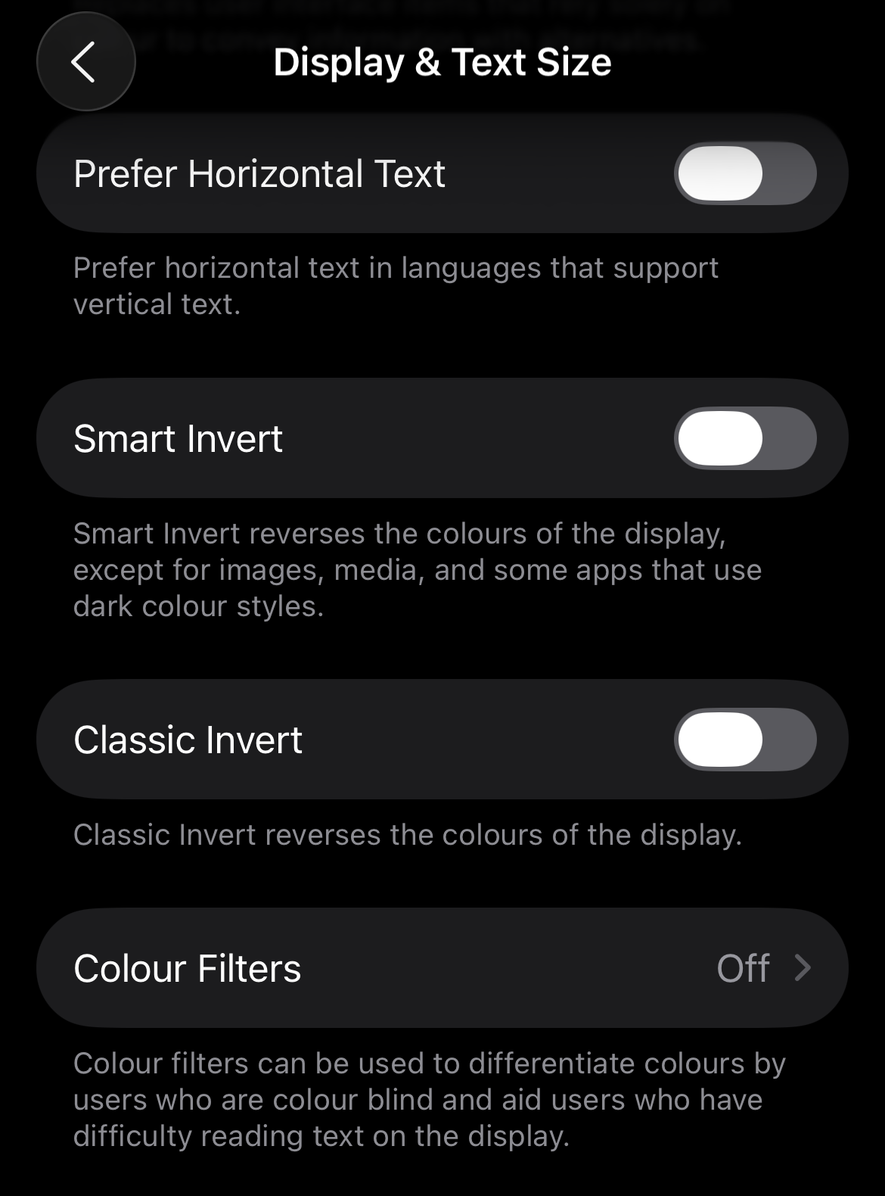
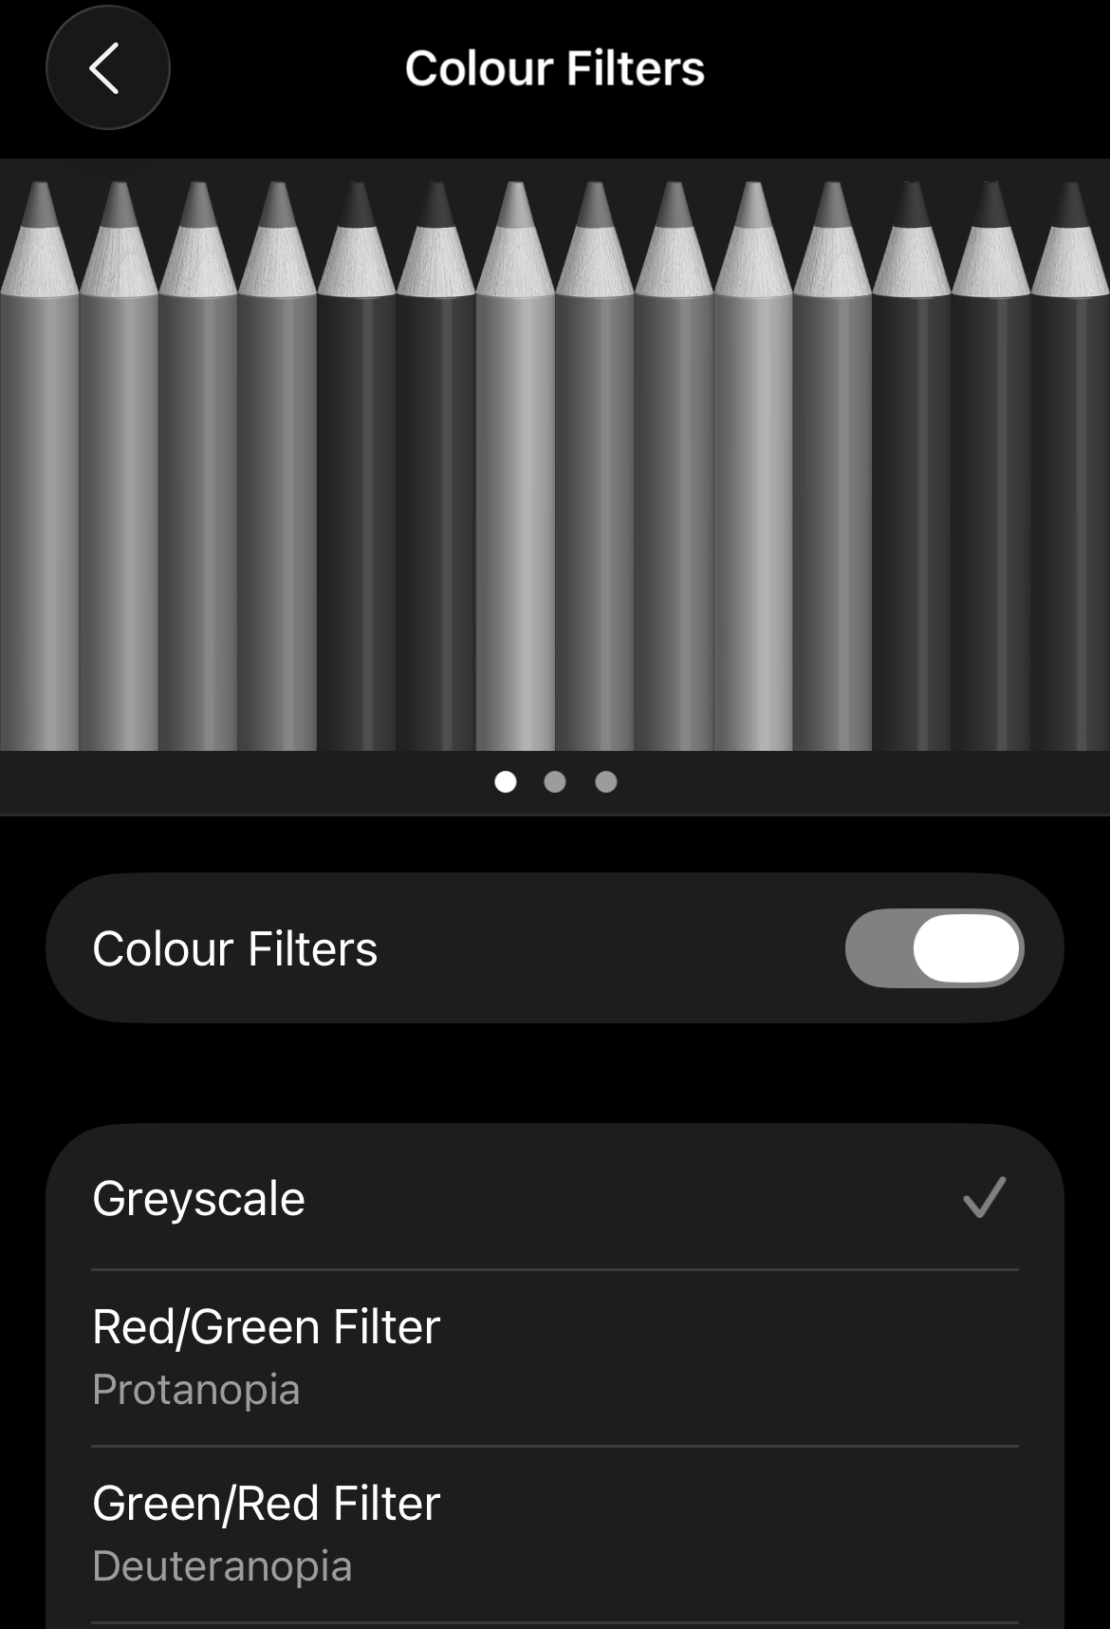
Jak z tym walczyć?
Cyfrowa higiena
Nie pozwalaj dziecku na używanie smartfona zaraz po przebudzeniu ani tuż przed snem
Ustaw automatyczne włączanie
czarno-białego ekranu
Ustal zasady korzystania z telefonu w domu
Bądź przykładem – sobie też nałóż limity czasowe i ograniczenia
Notes:
Smartfon potrafi uzależnić. Aby korzystać z niego w racjonalny sposób, warto ustalić pewne zasady higieny, które zmniejszą jego niekontrolowane użycie i wpływ na system nerwowy. Najlepiej, aby te zasady obowiązywały zarówno Ciebie, jak i Twoje dziecko.

Slide 47

Co lubi robić Twoje dziecko?

Slide 48
Jak z tym walczyć?
Czas bez telefonu
Wprowadź formę grywalizacji
Telefon to nie pasja – poszukajcie alternatywnych zainteresowań
Zapisz na obóz bez elektroniki
Nuda rozwija kreatywność
Więcej info?
hrejterzy.com/dzieci-bezpieczne-w-sieci
Notes:
Aby dziecko nie korzystało nadmiernie z telefonu, musi mieć alternatywne zajęcia i motywację. Pamiętaj jednak, że dodatkowe hobby i zainteresowania powinny odpowiadać temu, co lubi dziecko – a nie temu, co lubisz Ty. Jeśli Twoja pociecha nie wie jeszcze, co ją interesuje, daj jej spróbować różnych rzeczy i pozwól na znalezienie własnej drogi, bez oceniania, wywracania oczami czy dramatyzowania, że to „kolejne hobby w przeciągu tygodnia”. Chyba lepiej, żeby dziecko szukało alternatywnych zajęć, niż spędzało całe dnie wpatrzone w mały ekran. Dobrym pomysłem są obozy i kolonie bez elektroniki, które organizują dziecku czas tak, aby nawet nie myślało o sięgnięciu po telefon. Pamiętaj też, że to Ty jesteś przykładem dla swojego dziecka. Jeśli widzi, że po pracy spędzasz czas wolny, scrollując rolki, zasypiasz z telefonem w ręku i sięgasz po niego zaraz po przebudzeniu – będzie postępowało tak samo. Więcej informacji znajdziesz w naszym artykule https://hrejterzy.com/dzieci-bezpieczne-w-sieci/.

Slide 49
Poświęć więcej czasu
swojemu dziecku

Slide 50

Dzięki za uwagę
Więcej na hrejterzy.com/akcje
Notes:
testtettet

Slide 51
Bibliografia
Nastolatki. Raport z ogólnopolskiego badania uczniów i rodziców – raport badawczy. 2025, NASK-PIB
Nastolatki 3.0. Raport z ogólnopolskiego badania uczniów i rodziców. 2023, NASK-PIB
Nastolatki wobec pornografii cyfrowej. Trajektorie użytkowania. Raport z badań ogólnopolskich. 2022, NASK-PIB
Dzieci się liczą 2022. Raport o zagrożeniach bezpieczeństwa i rozwoju dzieci w Polsce. Fundacja Dajemy Dzieciom Siłę
Ryzykowne zachowania seksualne i seksualizacja młodych użytkowników Internetu. Zarys problematyki. 2019, NASK-PIB, Dyżurnet.pl
JAK CHRONIĆ DZIECI PRZED WYKORZYSTYWANIEM SEKSUALNYM? Poradnik dla rodziców. 2019, Fundacja Dajemy Dzieciom Siłę
Dyżurnet.pl Raport 2022. NASK-PIB
Szkodliwe treści w Internecie. Nie akceptuję, reaguję! Poradnik dla rodziców. 2019, NASK-PIB
Me, myself and AI: Understanding and safeguarding children’s use of AI chatbots. 2025, InternetMatters.org
Nie zagub dziecka w sieci, gov.pl
Diagnoza przemocy wobec dzieci w Polsce 2023. Fundacja Dajemy Dzieciom Siłę
AI Friend? Risks, Implications, and Recommendations on Generative AI for Children, 2024. S. F. Pinto, Geneva Graduate Institute
Talk, Trust, and Trade-Offs: How and Why Teens Use AI Companions. 2025, Common Sense Media
Parents and students are optimistic about AI, but parents have a lotto learn to catch up to their kids – and want rules and ratings to help them. Common Sense, Impact Research
Internet Matters Pulse. Insights into children’s digital lives, internetmatters.org
Jak młodzi użytkownicy korzystają z usług telekomunikacyjnych – wyniki badania dzieci i rodziców. 2023, PCPSI
Teens, Social Media and Technology 2023, Pew Research Center

Slide 52
Lektura obowiązkowa
od HRejterów
Dzieci AI. Jakie zagrożenia niesie ze sobą nadużywanie sztucznej inteligencji?
Łapiesz za telefon z rana i scrollujesz? To dlatego jesteś zmęczony/a i nic ci się nie chce
Dzieci w sieci, czyli fonoholizm i inne niebezpieczeństwa – jak z tym walczyć?
Pokolenie smutku i fonoholizmu, czyli jak smartfony niszczą życie dzieci i dorosłych (video)
Dwa żywioły, które nie powinny były się spotkać - Internet vs dzieci (video)
Czy wiesz, kto jest po drugiej stronie telefonu Twojego dziecka? Pedofilia w Internecie
Twoje dziecko być może ma już kontakt z pedofilem przez internet (video)
Technologie mobilne na wszelki wypadek: Lokalizacja osoby w sytuacji zagrożenia
HRejterzy radzą, jak nie zostać oszukanym w sieci
Podcast o cyberbezpieczeństwie – twoje darmowe szkolenie (video)

